Slide 1
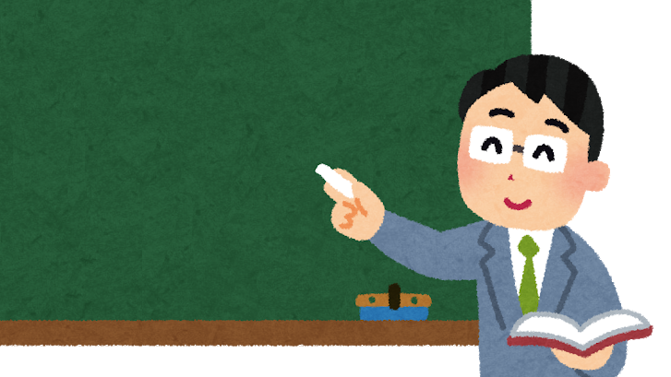
5年生の算数

Slide 2
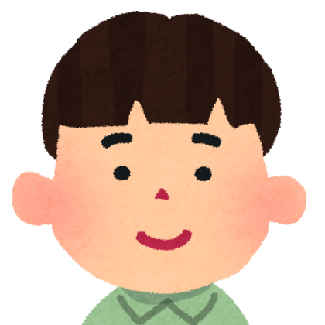

０.１９５を何倍すると１.９５になるでしょうか。
０.１９５×□＝１.９５だから…
昨日、１０個になったら１つ上の位にあがるって習ったから、１０倍すればいい。
ほかにも整数と小数に共通するしくみはあるのかな？

Slide 3

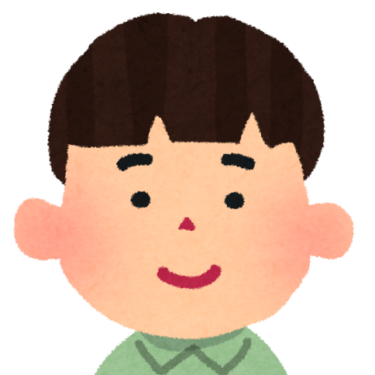

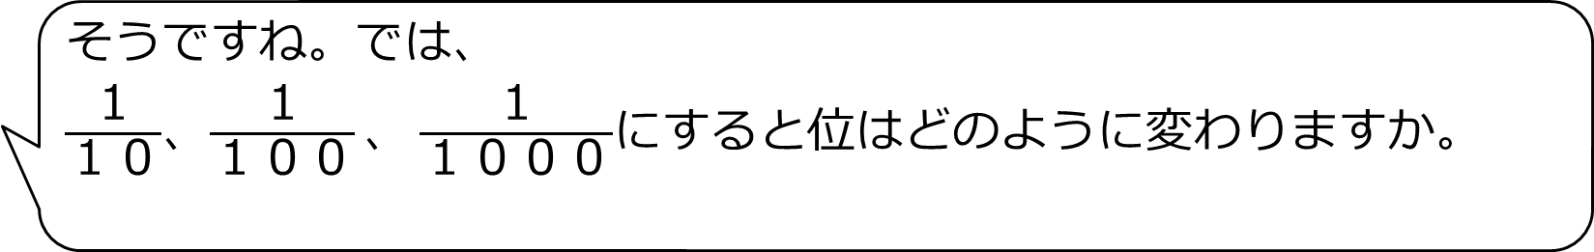
整数や小数を１０倍、１００倍、１０００倍すると
位はどのように変わるでしょうか。
１けた、２けた、３けたと上がります。（大きくなる）
そうですね。では、
$\frac{１}{１０}$、$\frac{１}{１００}、\frac{１}{１０００}$にすると位はどのように変わりますか。
１けた、２けた、３けたと下がります。（小さくなる）

Slide 4
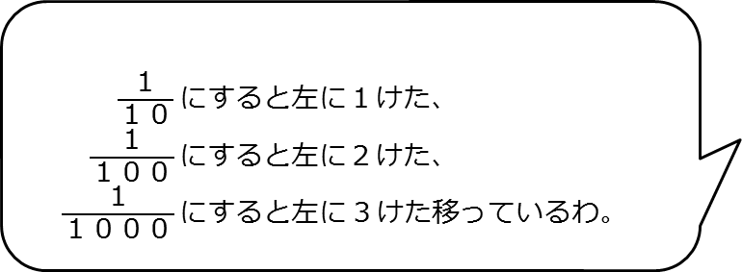
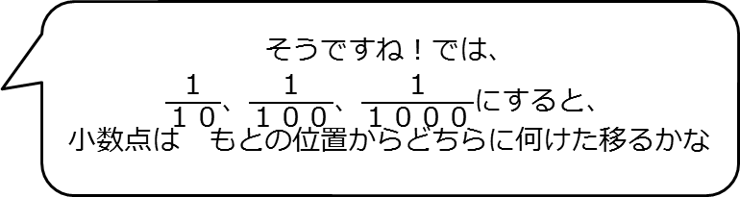
今度は小数点に注目しましょう。
１０倍、１００倍、１０００倍すると、小数点は もとの位置からどちらに何けた移るかな
０を忘れずにね！
１０倍で右に１けた、
１００倍で右に２けた、
１０００倍で右に３けた移っている！
そうですね！では、
$\frac{１}{１０}$、$\frac{１}{１００}$、$\frac{１}{１０００}$にすると、 小数点は もとの位置からどちらに何けた移るかな
整数は小数点を書かないけど、一の位の右に小数点が隠れているんだね
$\frac{１}{１０}にすると$左に１けた、
$\frac{１}{１００}にすると$左に２けた、
$\frac{１}{１０００}にすると左に$３けた移っているわ。

Slide 5
今日のまとめ
教科書P１４の たしかめ３・４・５に 取り組みましょう。

Slide 6


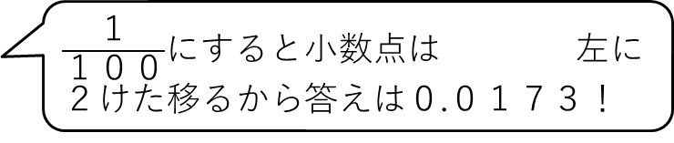
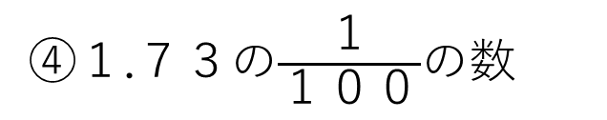
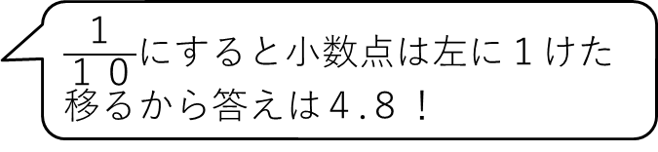
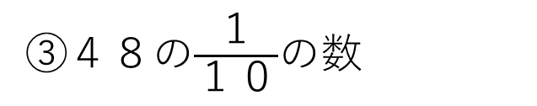
たしかめ３
①０.６１４の１０倍の数
②１０４.６の１００倍の数
１０倍すると小数点は右に１けた移るから…０６.１４！あれ？
１０４.６の１００倍だから だいたい１００００になるはず
十の位の０を消し忘れているよ！
答えは６.１４だね！
見当を付けると間違いが減るね！
答えは１０４６０！
③４８の$\frac{１}{１０}$の数
④１.７３の$\frac{１}{１００}$の数
$\frac{１}{１０}$にすると小数点は左に１けた移るから答えは４.８！
$\frac{１}{１００}$にすると小数点は 左に２けた移るから答えは０.０１７３！

Slide 7


たしかめ４
１００
０.92
$$\frac{1}{100}$$
$$\frac{1}{100}$$
１００

Slide 8
たしかめ5
答え
１０の時
あ＝４
い＝１７
０.１の時
あ=０.０４
い=０.１７
もとの数直線では０から１まで１０等分されているから、１めもりの大きさは０.１だね。あは4めもり、つまり０.１が４個分だから０.4
いは１７めもりだから０.１が17個分だから１.7だね。
1のところを１０に変えると1めもりの大きさも１けた上がり、０.１にすると１めもりの大きさは１けた下がるね。

